Slide 1

ENTITY FRAMEWORK
INTEGRANTES DEL GRUPO:
-EDUARDO VALLARINO
-KEVIN PINCAY

Slide 2
DEFINICIÓN
Es un conjunto de tecnologías en ADO.NET que soportan el desarrollo de aplicaciones de software orientadas a datos.
Permite a los desarrolladores trabajar con datos en forma de objetos y propiedades específicos del dominio, como clientes y direcciones de clientes, sin tener que preocuparse por las tablas y columnas de la base de datos subyacentes donde se almacenan estos datos.

Slide 3
HISTORIA
La primera versión de Entity Framework (EFv1) se incluyó con .NET Framework 3.5 Service Pack 1 y Visual Studio 2008 Service Pack 1, publicado el 11 de agosto de 2008.
La segunda versión de Entity Framework, denominada Entity Framework 4.0 (EFv4), fue lanzada como parte de .NET 4.0 el 12 de abril de 2010.
Una tercera versión de Entity Framework, versión 4.1, fue lanzada el 12 de abril de 2011, con soporte de Code First.

Slide 4
HISTORIA
Una actualización de la versión 4.1, denominada Entity Framework 4.1 Update 1, incluye correcciones de errores y nuevos tipos admitidos.
La versión 4.3.1 fue lanzada el 29 de febrero de 2012. Hubo algunas actualizaciones, como el apoyo a la migración.
La versión 5.0.0 fue lanzado el 11 de agosto de 2012 y está dirigido a .NET Framework 4.5.

Slide 5
HISTORIA
La versión 6.0 fue lanzado el 17 de octubre de 2013 y ahora es un proyecto de código abierto con una licencia bajo licencia de Apache v2. Como ASP.NET MVC , su código fuente está alojado en GitHub usando Git.
La versión 7 (EF7) se está construyendo actualmente como parte de los esfuerzos de Microsoft para modernizar, componer y llevar .NET multiplataforma a Linux, OSX y otros lugares. EF7 ha sido renombrado a Entity Framework Core 1 (EF Core 1.0).

Slide 6
ARQUITECTURA
Proveedores específicos de fuentes de datos
Proveedor de mapas
EDM
Consulta y actualización de la canalización
Servicios de metadatos
Transacciones
API de capa conceptual
Componentes desconectados
Base de datos incorporada
Herramientas de diseño
Capa de programación
Servicios de objetos, Servicios Web, y Servicios de alto nivel.

Slide 7
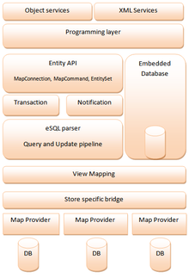
ARQUITECTURA

Slide 8
¿QUÉ ES EF CORE?
Entity Framework (EF) Core es una versión ligera y extensible de la popular tecnología de acceso a datos de Entity Framework.
EF Core es un asignador relacional de objetos (O / RM) que permite a los desarrolladores de .NET trabajar con una base de datos utilizando objetos .NET. Elimina la necesidad de la mayor parte del código de acceso a datos que los desarrolladores normalmente necesitan para escribir.

Slide 9
MODELO DE DATOS DE LA ENTIDAD (CARACTERÍSTICAS)
El modelo de datos de entidad (EDM) especifica el modelo conceptual (CSDL) de los datos, utilizando una técnica de modelado que se llama Entity Data Model, una versión extendida del modelo Entity-Relationship.
El modelo de datos describe principalmente las entidades y las asociaciones en las que participan.
El esquema EDM se expresa en el lenguaje de definición de esquema (SDL), que es una aplicación de XML (lenguaje de marcado extendido).
Además, también se debe especificar la asignación (MSL) de los elementos del esquema conceptual (CSDL) al esquema de almacenamiento (SSDL).

Slide 10
MAPPING (TIPOS DE ENTIDADES)
Son una agregación de múltiples campos de tipo - cada campo se asigna a una determinada columna de la base de datos - y puede contener información de varias tablas físicas.
Pueden estar relacionados entre sí, independientemente de las relaciones en el esquema físico.
forman la clase de objetos a los que se ajustan las entidades, siendo las Entidades las instancias de los tipos de entidad.

Slide 11
ENTIDADES
CustomerEntity , que contiene el nombre del cliente de la tabla Customers y la dirección del cliente de la tabla Contacts .
OrderEntity , que encapsula los pedidos de un determinado cliente, recuperándolo de la tabla Pedidos .
Representan objetos individuales que forman parte del problema resuelto por la aplicación y son indexados por una clave. Por ejemplo, la conversión del esquema físico descrito anteriormente, tendremos dos tipos de entidad:
-CustomerEntity, que contiene el nombre del cliente de la tabla Customers y la dirección del cliente de la tabla Contacts.
-OrderEntity, que encapsula los pedidos de un determinado cliente, recuperándolo de la tabla Pedidos.

Slide 12
TIPOS DE PROPIEDADES CON LAS ENTIDADES
SimpleType, corresponde a tipos de datos primitivos como números enteros , caracteres y números de punto flotante.
ComplexType, es un agregado de múltiples propiedades de tipo SimpleType o ComplexType . A diferencia de EntityType s, sin embargo, complexTypes pueden no tener un EntityKey . En Entity Framework v1 Los ComplexTypes no se pueden heredar.

Slide 13
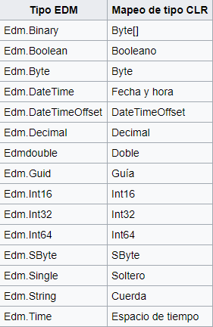
TIPOS SIMPLES

Slide 14
RELACIONES
Se limitan a una relación bidireccional binaria (de grado dos). La multiplicidad define cuántas instancias de entidades pueden estar relacionadas entre sí. Basado en la multiplicidad, las relaciones pueden ser uno a uno, uno a muchos o muchos a muchos.
Las relaciones entre entidades se nombran; El nombre se llama Rol. Define el propósito de la relación. Uno-a-muchos, o muchos-a-muchos.

Slide 15
ACCIONES QUE SE PUEDEN TOMAR EN LAS RELACIONES
Cascada, que indica eliminar la instancia de relación y todas las instancias de entidades asociadas.
Ninguno.
Para relaciones de asociación, que pueden tener semántica diferente en ambos extremos, se pueden especificar diferentes acciones para cada extremo.

